Slide 1
AZƏRBAYCAN TARİXİ BƏDİİ ƏDƏBİYYATDA
YUXARI SİNİF ŞAGİRDLƏRİ ÜÇÜN NƏZƏRDƏ TUTULMUŞDUR
(Yayda nə oxumalı)

Slide 2
TARİX NƏ ÜZ GÖRÜR, NƏ RÜŞVƏT ALIR
TARİXDƏ TARİXİ HƏQİQƏT QALIR.

Slide 3
Çəmənli M. Xallı gürzə : tarixi roman. – B.: Vektor Nəşrlər Evi, 2006. – 360 s.
Pənah xan Azərbaycan tarixində parlaq iz qoymuş şəxsiyyətdir. O, XVIII əsrin əvvəllərində Nadir şahın sarayından qaçaraq bir müddət Qəbələ, Şəki, Qarabağ dağlarında daldalanmış, az sonra Qarabağ xanlığını yaratmış, öz hakimiyyəti dövründə Bayat, Şahbulaq (Şuşa) şəhər-qalaların əsasını qoymuşdur.
Tarixi qaynaqları bədii təxəyyülünə söykək seçən müəllif görkəmli sərkərdə, müdrik dövlət xadimi Pənah xanın zəmanəyə diz çökməyən obrazını yaratmışdır. Xalqın dövranı qara gələndə Zaman onun böyük oğullarını xallı gürzə timsalında udub məhv edir. Roman bu qayə ilə - zaman və şəxsiyyətin faciəsi fonunda oxucunun qan yaddaşını oyadır, onu daxili düşüncəyə və yaşanmaya sövq edir.

Slide 4
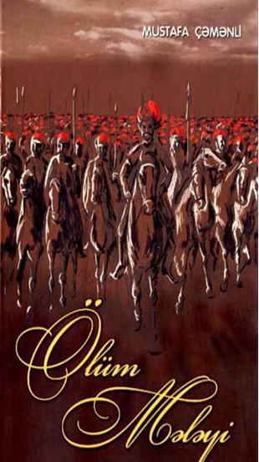
Çəmənli M. Ölüm mələyi : tarixi roman. – B.: MHC-poliqraf, 2012. – 296 s.
Mustafa Çəmənlinin bu romanında Azərbaycan tarixinin çox mürəkkəb və ziddiyyətli bir dövrü təsvir olunur. Romanda I Şah Təhməsibin ömrünün son günləri, onun Qəhqəhə qalasında dustaq etdiyi oğlu İsmayıl mirzənin hakimiyyətə gəlməsi və fəaliyyəti öz əksini tapmışdır.
“Ölüm mələyi” romanının süjet xətti tarixi romanlara xas ənənəvi döyüş səhnələri ilə deyil, saraydaxili ziddiyyətlər, insan münasibətləri, hakimiyyəti əldə etmək və onu qorumaq uğrunda mübarizə yolları ilə səciyyəvidir.
Səfəvilər xanədanının böyük bir dövrünü əhatə edən bu romanda I Şah Təhmasib, II Şah İsmayıl, Pərixan bəyim, Gövhər bəyim, İbrahim mirzə, Hüseynqulu Xülafə və başqa tarixi şəxsiyyətlərin dolğun bədii obrazları yaradılmışdır.

Slide 5
Çəmənli M. Ruhların üsyanı : povestlər, hekayələr. – B.: Adiloğlu, 2007. – 320 s.
Kitaba daxil edilmiş “Ruhların üsyanı” povestində Qarabağ münaqişələrinin başlanması təsvir olunur. Müəllif eyni zamanda keçmişə dönərək Qarabağın tarixini, tarixi şəxsiyyətləri xatırlayır və sanki bu günkü hadisələrin mənbəyini keçmişdə arayıb axtarır.

Slide 6
Hüseynbəyli E. On üçüncü həvari – 141 – ci Don Juan : roman-ekskurs. – B.: Adiloğlu, 2007. – 376 s.
Əsər E.Hüseynbəylinin beşinci romanıdır.
400 il bundan əvvəl Səfəvilər dövlətinin Avropaya göndərdiyi Böyük elçiliyin katibi kimi İspaniya krallığına gəlmiş Oruc Bayat – iranlı (azərbaycanlı) Don Juan niyə adından və dinindən imtina etdi? O, Avropa saraylarında hansı eşq məcaralarını yaşadı?
Müəllif bu suallara oxucularla birgə cavab axtarır. Şərqin və Qərbin şah sarayları, İslam və xristianlıq, dünənki və bu günkü Şərq-Qərb. Bütün bunları Oruc Bayatın izi ilə gedən müəllifin gözü ilə görmək, qaranlıq mətləbləri öyrənmək olar.

Slide 7
Hüseynbəyli E. Şah Abbas : roman-xronika. – B.: Adiloğlu, 2008. – 368 s.
“Şah Abbas” romanı Qızılbaş-Səfəvi dövlətinin ən parlaq hökmdarının həyatına və döyüşlərinə həsr olunub.
“İran aslanı” ləqəbi verilmiş Şah Abbas təxminən 16 yaşında hakimiyyətə gəlib və parçalanmış Səfəvi məmləkətini yenidən birləşdirə bilib. O, rəqiblərilə döyüşlərinin hamısında qalib gəlib, o cümlədən osmanlıların əfsanəvi sərkərdəsi Cığaloğlu Sinan paşanı iki dəfə məğlub edib.
Roman-xronika janrında yazılmış əsərdə Səfəvi-osmanlı, Səfəvi-Özbəkiyyə, səfəvi-Krım tatarları və Şərqi Gürcüstanda aparılan döyüşlərdən, eləcə də qızılbaş məmləkətinin Batı (Avropa) ilə diplomatik əlaqələrindən hərtərəfli bəhs edilir.

Slide 8
Kərimov Y. İşğal vadisi : roman. – Bakı : Vətən, 2014. – 576 s.
Azərbycan torpaqlarının Rusiya və İran arasında bölünməsini təsbit edən Birinci işğal aktının – Gülüstan müqaviləsinin (12 oktyabr 1813-cü il) 200 illiyi 2013-cü ilin oktyabr ayında Kremlin Prezident otelində bayram edildi. Erməni və ermənipərəst siyasətçilərin «Tandemi» tərəfindən təşkil olunan bu tədbir başdan sonadək antiazərbaycan ahəngində keçirildi. O zamankı Azərbaycanın Qarabağ xanlığı «Erməni xanlığı», azərbaycanlılar isə işğalçı millət kimi təqdim olundu. Gülüstan müqaviləsi isə «erməniləri Azərbaycanın işğal etmiş olduğu doğma torpaqlarına qaytarmaqla ədaləti bərpa etmiş tarixi sənəd» adlandırıldı...

Slide 9
Kərimzadə F. Xudafərin körpüsü. – B.: Şaşıoğlu, 2007. – 328 s.
Azərbaycan tarixinə dair bir neçə əsərin müəllifi olan F. Kərimzadə “Xudafərin körpüsü” əsərində Azərbaycan tarixində mühüm rol oynamış Səfəvilər dövlətinin yaradıcısı Şah İsmayıl Xətainin uşaqlıq illərini və hakimiyyətə gəlmək üçün keçdiyi yolları təsvir edir. Əsər Şah İsmayılın taxta çıxması ilə bitir.

Slide 10
Kərimzadə F. Çaldıran döyüşü : tarixi roman // Seçilmiş əsərləri 5 cilddə. II c. – B.: Ağrıdağ, 2007. – 324 s.
“Çaldıran döyüşü” romanı “Xudafərin körpüsü” romanının ardıdır. Roman Şah İsmayılın Çaldırandakı məğlubiyyətindən bəhs etsə də nikbin sonluqla bitir. Romanın sonunda Şah İsmayılın “Biz hələ ölməmişik” sözləri oxucuda nikbin ruh yaradır.

Slide 11
Kərimzadə F. Qoca qartalın ölümü : roman // Seçilmiş əsərləri. 5 cilddə. V c. – B.: Ağrıdağ, 2007. – S.9-138.
Romanda Şuşanın əsasını qoymuş Pənah xanın Nadir şahın zülmündən qurtararaq Azərbaycana gəlməsindən, onun ömür yolundan və vəfatından bəhs edilir. Əsərdə həm də Nadir şahın fəaliyyəti haqqında məlumat verilir.

Slide 12
Kərimzadə F. Təbriz namusu : tarixi roman // Seçilmiş əsərləri. 5 cilddə. – Bakı: Ağrıdağ, 2005. – C. II. - S.5-254.
Romanda 1256-cı ildə Azərbaycanı işğal edərək Hülakilər, yaxud İlxanilər hakimiyyəti qurmuş monqol sülaləsindən və onun sonuncu hökmdarı – 1335-ci ildə zəhərlənib ölmüş Əbu Səidin hökmranlığından, xalqımızın azadlıq ruhundan bəhs edilir. 79 il davam etmiş bu istilaya son qoyulur. O günlərdən isə “Apardı sellər Saranı” mahnısı əbədi yadigar qalır.

Slide 13
Məmmədli V. Atropatena dastanı. – B.: Zərdabi LTD MMC, 2010. – 272 s.
Yazıçının üç kitabdan ibarət “Atropatena dastanı” trilogiyası dünya oxucuları arasında maraqla oxunan fentezi janrının tələblərinə uyğun, ana dilimizdə yazılan ilk əsərdir. Maraqlı magiyalar və sehirlərlə, yeni nağıl və fantastik qəhrəmanlarla, məcara, dedektiv, döyüş və məhəbbət səhnələri ilə zəngin olan bu əsər hər bir azəbaycanlı üçün maraqlı olacaq bir dövrü, tariximizin Albaniya və Atropatena dövrünü əhatə edir.

Slide 14
Oğuz Y. Attila : pyes. – B.: Apostrof, 2008. – 176 s.
Əsərdə tarixdə “Tanrı qılıncı” ləqəbi ilə məşhurlaşmış , bütün Avropanı lərzəyə salmış böyük hun sərkərdəsi Attilanın həyat və döyüş yolundan bəhs edilir.

Slide 15
Oğuz Y. Əmir Teymur : tarixi roman. I kitab. Zirvəyə doğru. – B.: Apostrof, 2011. – 368 s.
Kitab orta əsrlər Şərq tarixində, o cümlədən, Azərbaycan tarixində mühüm rol oynamış, ölkələrin tarixini dəyişmiş, onların ictimai-iqtisadi, siyasi və mədəni həyatında xüsusi iz qoymuş Teymur Ləng ləqəbli fateh Əmir Teymurun keçdiyi həyat və döyüş yolundan bəhs edir. Əminik ki, əsər Əmir Teymurla maraqlanan hər bir oxucu üçün maraqlı olacaqdır.

Slide 16
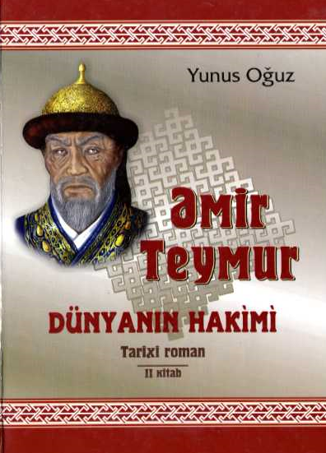
Oğuz Y. Əmir Teymur : tarixi roman : Dünyanın hakimi. : II kitab. – B.: Apostrof, 2012. – 360 s.
“ Əmir Teymur “Bir tanrı, bir xaqan” deyimini həyatda bərpa etmiş sonuncu türk hökmdarı idi. Bu böyük fatehdən sonra heç zaman türk torpaqları və türk dövlətləri vahid hala gələ bilmədi. Heç ümumi düşmən qarşısında birləşmədilər”.
Bu sətirlər Əmir Teymura həsr olunmuş bu əsərin son cümlələridir. Və bu sətirlər oxucuda istər-istəməz təəssüf hissləri oyadır.

Slide 17
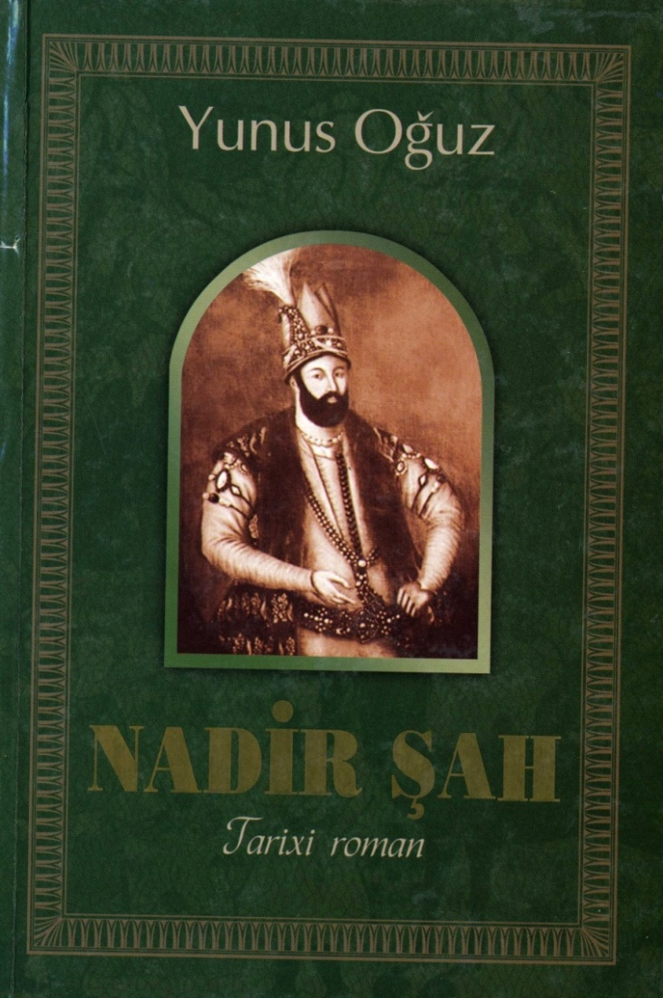
Oğuz Y. Nadir şah : tarixi roman. – B.: Apostrof, 2008. – 576 s.
“Nadir şah” romanı xalqımızın tarixinin ən məsuliyyətli və ən orta əsrlərdən qopub yeni dövrə keçdiyi dövrün tarixi hadisələri, buradan çıxan nəticələri kifayət qədər mükəmməl bir şəkildə təqdim edən bir əsərdir.

Slide 18
Oğuz Y. Təhmasib şah : tarixi roman. – B.: Apostrof, 2009. – 504 s.
Yunus Oğuzun “Təhmasib şah” əsəri indiyə qədər bizim tarixşünaslığımızda o qədər də dərindən öyrənilməmiş bir dövrə həsr edilib. Əsərin üstün cəhəti də elə odur ki, belə mürəkkəb və tarixi təfəkkürdən xeyli dərəcədə kənarda qalmış, amma Səfəvilər tarixinin həm də çox maraqlı dövründəki proselərdən, Azərbaycan Səfəvilər dövlətinin İran dövlətinə çevrilməsi səbəblərindən bəhs edir

Slide 19
Rəcəbli Ə. Babək : roman. – B.: Nurlan, 2004. – 145 s.
Əhməd Rəcəblinin Maqadanda yazılmış yarımçıq “Babək” romanı Azərbaycanın bugünkü vəziyyətində aktuallıq kəsb edir. Əsər müasir gəncliyin vətənpərvərlik ruhunda tərbiyə olunması işində mühüm rol oynaya bilər.

Slide 20
Rüstəmxanlı S. Difai fədailəri : bəlgəsəl roman. – B.: Qanun, 2010. – 448 s.
Azərbaycan ictimai-fikir tarixinin ən nəhəng simalarından olan Əhməd Ağaoğlu 1905-1907-ci illər erməni-müsəlman davasında erməni terrorunun qarşısını almaq, ermənipərəst çar idarələrinin xəyanətkar Antiazərbaycan siyasətinə cavab vermək üçün “Difai” adlı bir partiya və ya müdafiə təşkilatı yaratmışdı. Bakıdan-Batuma, Qarabağdan-Dağıstana geniş şöhrət qazanan təşkilatın on minlərlə üzvü var idi. “Difai”nin meydana çıxması ilə Qafqazda qüvvələr nisbəti Azərbaycanın xeyrinə dəyişdi. Romanda o dövrün adamlarını müdafiə hərəkatına qoşan səbəblər, Azərbaycanı xilas etmək yolunda ziyalılarımızın apardığı çətin və şərəfli mübarizə əksini tapmışdır.

Slide 21
Rüstəmxanlı S. Göy tanrı : Oğuz xan boyunu söylər : roman. – B.: Qanun, 2005. – 416 s.
Bu romanda Azərbaycan və Şərq tarixində böyük rol oynamış Oğuz xanın və qədim türklərin mənşəyi və keçdiyi yollardan, eləcə də Təkallahlılığın mühüm mərhələsi olan Göy Tanrı inancından danışılır. Həm mövzusuna, həm də yazı tərzinə görə əsərin çağdaş ədəbiyyatımızda mühüm bir hadisə sayılır.

Slide 22
Gənc oxucu! Bunlardan başqa biz sənə aşağıdakı əsərləri oxumağı da məsləhət bilirik:
Ağa Məhəmməd Şah Qacar : kinossenari – B.: Şirvannəşr, 2011. – 240 s.
Əfəndiyev İ. Xurşidbanu Natəvan : dram // Əfəndiyev İ. Seçilmiş əsərləri III cilddə.– B.: Avrasiya Press, 2005. - C.II. – S.183-242.
Əfəndiyev İ. Hökmdar və qızı : dram // Əfəndiyev İ. Seçilmiş əsərləri III cilddə. – B.: Avrasiya Press, 2005. –C.II. - S.286 - 332.
Əfşan M. Haqq divanı : tarixi povest. – B.: Səda, 2010. – 104 s.
İbrahimov H. Əsrin onda biri : [tarixi roman]. – B.: Avrasiya Press, 2005. – 384 s.
İsrafilqızı N. Abbasqulu Bəy Şadlınski : poema . – B.: Nurlar, 2006. – 184 s.
Məmmədxanlı Ə. Babək : roman // Seçilmiş əsərləri. – B.: Avrasiya Press, 2005. – S.
Muğanna İ. Məhşər : roman // Seçilmiş əsərləri. 6 cilddə. III c. – B.: Avrasiya Press, 2009. – S.7-273.
Oruclu H. Düşmən qardaşlar : poema. – B.: Şirvannəşr, 2003. – 264.s.
Ordubadi M. S.Dumanlı Təbriz : roman. I kitab : I və II hissələr. - Bakı : Təhsil, 2012. - 376 s.
Ordubadi M. S. Dumanlı Təbriz : II kitab. III-IV hissə. - Bakı : Təhsil, 2012. – 720 s.
Ordubadi M.S. Qılınc və qələm : roman : I hissə. – B.: Şərq-Qərb, 2005. – 344 s.
Ordubadi M.S. Qılınc və qələm : roman : II hissə. – B.: Şərq-Qərb, 2005. – 416 s.

Slide 23
Məlumat-biblioqrafiya şöbəsi
Tərtib edəni : Əhmədova S.

